Slide 1
Mandens kønsorganer
Mål i timen:
I skal kunne forklare opbygningen af mandens kønsorganer og de enkelte deles funktion.
Delene: pungen, testikler, bitestikel, sædleder, sædblære, blærehalskirtlen

Slide 2
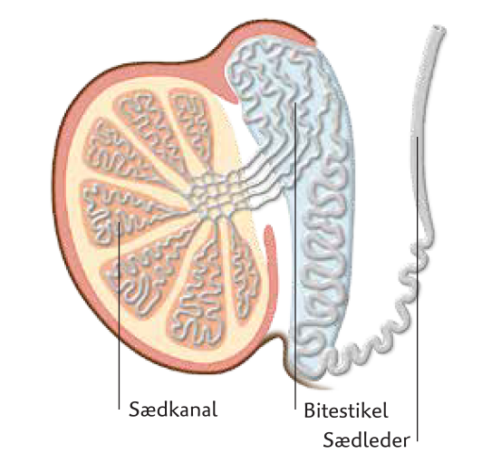
Testiklers opbygning

Slide 3
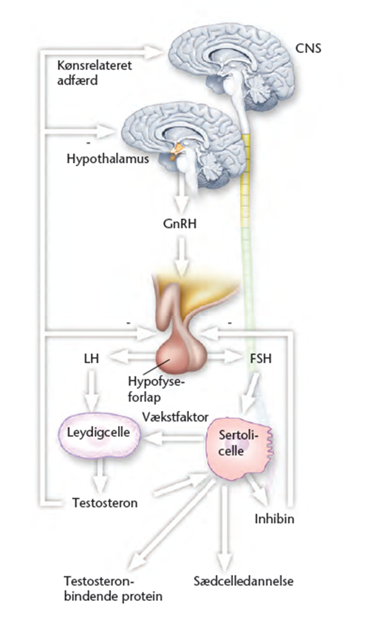
Overblik

Slide 4
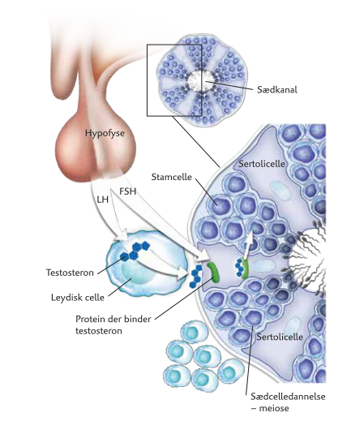
Hormon signalering i testiklerne

Slide 5
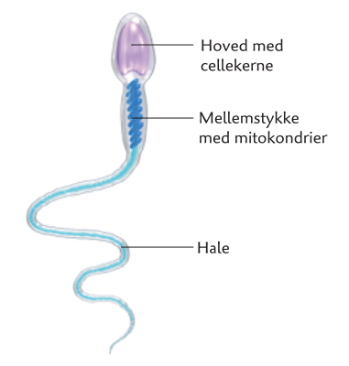
Sædceller
Sædceller
Indeholder X eller Y kromosom
Dannes ud fra stamceller-meiose

